Slide 1
UT2 PROGRAMACIÓN MULTIHILO
Programación de Servicios y Procesos

Slide 2
INDICE
Hilos o subprocesos. Gestión de hilos
Creación de hilos en Java.
Interfaz Runnable.
Estados de un hilo
Interrumpir un hilo.
Suspensión de un hilo.
Método join().
Prioridad de hilos.
Sincronización de hilos.
Modelo productor-consumidor

Slide 3
Programación multihilo
Para programar concurrentemente podemos dividir nuestro programa en hilos o subprocesos.
La programación multihilo nos permite realizar tareas simultáneas ejecutando diferentes hilos al mismo tiempo.
Un hilo es la unidad de procesamiento más pequeña que puede programar un sistema operativo.
Esta es una tarea que se puede ejecutar al mismo tiempo que otra tarea

Slide 4
Hilos
Podemos definir un proceso como una entidad formada por una o más hilos y un conjunto de recursos asociados.
Los procesos no comparten memoria entre ellos, son independientes.
El proceso es el que puede acceder de forma protegida a los recursos del sistema y se encarga de su gestión entre los hilos.
Los hilos no pueden ejecutarse ellos solos, necesitan la supervisión de un proceso padre para ejecutarse.
Cuando se crea un proceso, el SO crea un hilo el cual a su vez puede crear más hilos.
El proceso sigue en ejecución mientras al menos uno de sus hilos de ejecución siga activo.
A los hilos se les conoce como procesos ligeros.

Slide 5
Creación de hilos en Java
Los hilos en Java, son básicamente una forma de poder ejecutar procesos simultáneamente en nuestros programas en Java.
En Java existen dos clases para crear hilos, ambas pertenecen al paquete java.lang
Extendiendo la clase Thread
O implementando la interfaz Runnable

Slide 6
Programación de subprocesos o multihilos
La programación de hilos se basa en qué directiva se debe seguir para decidir qué hilo toma el control del procesador y en qué momento. También programar cuándo deja de ejecutarse.
Java incluye las siguientes características:
A todos los hilos se les asigna una prioridad que puede reducirse en un momento dado.
Se debe garantizar que todos los subprocesos se ejecuten en algún momento.

Slide 7
Que es el hilo Daemon en Java
Un subproceso se puede crear como un daemon a través del método setDaemon(true)
Esto permitira al subproceso(hilo) ejecutarse en segundo plano.
Estos subprocesos pueden cerrarse en cualquier momento. El subproceso de usuario se ejecuta completamente.
Los hilos de Daemon se ejecutan con una prioridad baja.

Slide 8
Estados de un hilo
New (nuevo): cuando se crea un objeto hilo con el operador new()
Runnable (ejecutable): cuando se invoca al método start().
Dead (muerto): un hilo muere por varias razones, cuando el método run() finaliza con normalidad, repentinamente debido a alguna excepción no capturada en el método run(), con el método stop()

Slide 9
Estados de un hilo
Wait() deja dormido a un hilo hasta que se le notifique que continúe
Notify(): informa a un hilo en espera de que continúe con su ejecucción.
NotifyAll(): es similara a notify() excepto que se aplica a todos los hilos dormidos.
Estos tres métodos solo pueden ser llamados desde un método o bloque synchronized

Slide 10
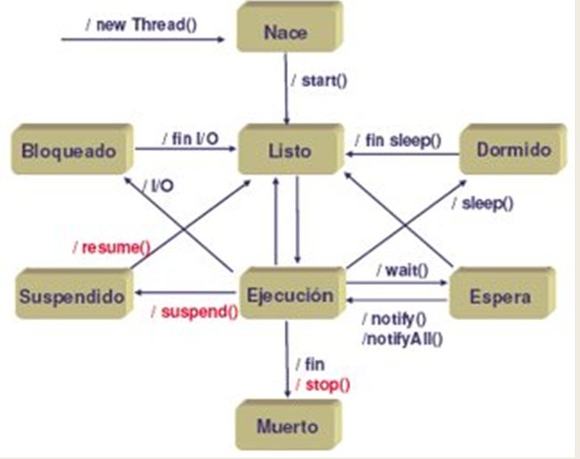
Estados de un hilo

Slide 11
Detener un hilo
Hay dos formas de detener un hilo:
Suspend() detiene temporalmente durante un intervalo de tiempo indeterminado. (Obsoleto)
Stop() impide que el hilo pueda volver a reanudarse. (Obsoleto)

Slide 12
Interrumpir un hilo
Con Interrupted() o isInterrupted() comprobamos si el hilo se ha interrumpido. Devuelven booleano.
Interrupt() interrumpimos el hilo poniéndolo delante (hilo1.interrupt())
Interrupted() se refiere al hilo actual
isInterrupted() hay que ponerlo delante del hilo al que se refiere (hilo1.isInterrupted())

Slide 13
Interrumpir un hilo
Si estas dentro del run() de un Thread y metemos un sleep y tratamos de interrumpir el hilo cuanto está dormido no hace caso de ningún aviso.
Ejemplo:
Dentro de un bucle vamos a dormir el hilo 5 segundos a los 3 segundos interrumpimos el hilo, pero como está dormido no se da cuenta, cuando pasan los 5 segundos se despierta y sigue la ejecución.

Slide 14
SUSPENSIÓN DE UN HILO
Con el método sleep() el hilo no se detiene, sino que se queda dormido el número de milisegundos que le indiquemos.
El método suspend() permite detener la actividad del hilo durante un intervalo de tiempo indeterminado. Para volver a activar el hilo se utiliza el método resume()
Este método de suspensión esta obsoleto y tiende a no utilizarse porque puede producir situaciones de bloqueos de recursos para otros hilos.

Slide 15
Método wait()
Este método hace que el hilo espere hasta que le llegue un notify() o un notifyAll(). Solo se puede llamar desde dentro de un método synchronized
Estos tres métodos se usan en la sincronización de hilos y forman parte de la clase Object y no Thread como es el caso de sleep(), suspend() y resume()
Sincronizar métodos nos permite prevenir inconsistencias cuando un objeto es accesible desde distintos hilos.

Slide 16
Método Join()
El método join() provoca que el hilo que hace la llamada espera la finalización de otros hilos.
Por ejemplo, sin el hilo actual escribo hilo1.join(), el hilo actual se queda en espera hasta que muera el hilo hilo1.
Se suele utilizar por ejemplo en un hilo que invoca varios hilos los cuales obtienen unas medidas y luego hay que calcular la media total de esas medias, pues lo lógico es esperar a que los otros hilos obtengan esas medidas para obtener la media de todas.

Slide 17
Prioridad en los hilos
En java cada hilo tiene una prioridad heredada por el hilo padre que lo crea.
Se puede aumentar o disminuir con el método setPriority()
El método getPriority() devuelve la prioridad del hilo.
La prioridad de un valor entero de 1 a 10:
MIN_PRIORITY 1
MAX_PRIORITY 10
NORM_PRIORITY 5
El planificador elige el hilo que debe ejecutarse en función de la prioridad asignada (mayor prioridad)
SI dos o más hilos están listos y tienen la misma prioridad, la máquina virtual va cediendo la prioridad de forma cíclica.

Slide 18
Prioridad en los hilos
El hilo de mayor prioridad sigue funcionando hasta que :
Cede el control llamando al método yield().
Este método yield() hace que el hilo que está en ejecución, pare temporalmente y permita que otros hilos se ejecuten, es decir, devuelve el automáticamente el control al planificador.

Slide 19
Conclusiones
Cuando un hilo entra en ejecución y no cede voluntariamente el control para que puedan ejecutarse otros hilos, se dice que es un hilo egoísta.
Windows combate esta situación con una estrategia de planificación por división de tiempo (time-slicing o tiempo compartido). Divide el tiempo del proceso de la CPU en espacios de tiempo y asigna tiempo de proceso a los hilos dependiendo de su prioridad impidiendo que un hilo se asigne un intervalo de tiempo prolongado.
En la práctica casi nunca hay que establecer a mano las prioridades.

Slide 20
SINCRONIZACIÓN DE HILOS
Los métodos sincronizados (synchronized) garantizan que solo un hilo pueda acceder a ese método a la vez. El resto de los hilos se quedarán bloqueados hasta que finalice.
Es fácil de implementar aunque resulta costos en tiempo de ejecución, ya que los demás hilos tienen que esperar hasta que el hilo salga del método. Por lo cual , tan solo hay que utilizarlo cuando sea necesario.

Slide 21
El modelo productor-consumidor
El problema típico de sincronización en la programación concurrente es el que representa el modelo Productor-Consumidor. Uno o más hilos producen datos a procesar y otros hilos los consumen. El problema surge cuando el productor produce datos más rápido que el consumidor consume o viceversa.
Ejemplo: una aplicación donde un hilo escribe datos(productor) en un fichero y un segundo hilo lee datos(consumidor) de ese fichero. Los hilos comparten un mismo recurso(fichero) y deben sincronizarse para realizar su tarea correctamente.
Con wait() y notify() o notifyAll() implementamos el bloqueo y desbloqueo de acceso a un recurso.

Slide 22
Sincronizar los hilos
Declarar los métodos get() y put() como synchronized, de esta manera el consumidor y productor no podrán acceder a la vez al recurso compartido (objeto Cola)
Para mantener la coordinación entre Productor y Consumidor usamos los métodos wait(), notify() y notifyAll().

Slide 23
Sincronizar los hilos
Notify(): Cada llamada a notify() despierta a l primero hilo en la lista de espera, pero no al resto, que siguen dormidos.
notifyAll(): despierta todos los hilos que están esperando al objeto.
NOTA: los métodos wait() notify() y notifyAll() solo pueden ser invocados desde un método o bloque synchronized.

